Slide 1
멱집합 구하기
2019115335 오효택

Slide 2
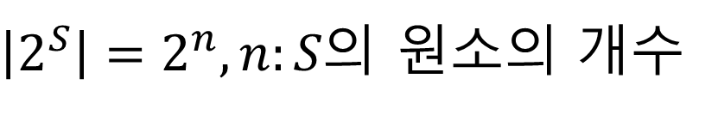
멱집합?
집합 S의 모든 부분집합을 원소로 하는 집합
예) $S=\left\{1, 2, 3\right\}$
$$2^{S}=\{∅, \left\{1\right\}, \left\{2\right\}, \left\{3\right\}, \left\{1, 2\right\}, \left\{1, 3\right\}, \left\{2, 3\right\}, \left\{1, 2, 3\right\}\}$$
$\left|2^{S}\right|=2^{n}, n:S의$ 원소의 개수

Slide 3
재귀로 멱집합 구하기
{2, 3}의 부분집합에서 {1}을 합한 집합
+
{2, 3}의 부분집합에서 {1}을 제외한 집합

Slide 4
재귀로 멱집합 구하기
{3}의 부분집합에서 {2}을 합한 집합
+
{3}의 부분집합에서 {2}을 제외한 집합

Slide 5
재귀로 멱집합 구하기
공집합에서 {3}을 합한 집합
+
공집합에서 {3}을 제외한 집합
$$2^{S_{k+1}}=2^{S_{k}}∪\{2^{S_{k, 1}}∪\left\{x_{k+1}\right\} ⋯, 2^{S_{k, k}}∪\left\{x_{k+1}\right\}\}$$

Slide 6
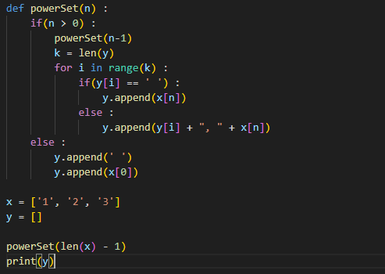
재귀로 멱집합 구하기

Slide 7
반복문으로 멱집합 구하기
n = 3이면, 000에서 111까지 각 부분집합에 대응
ex) 101 => {1, 3}

Slide 8
감사합니다

